Slide 1
ফুলে ফুলে স্বাগতম
বসন্তের প্রথম ক্লাসে

Slide 2
পরিচিতি
শিক্ষক
পাঠ
মোঃওবাইদুল্লাহ
প্রভাষকঃ অর্থনীতি বিভাগ
মুক্তিযোদ্ধা মেমোরিয়াল ডিগ্রি কলেজ
সদর থানা মহিপুর।
মোবাইল নং ০১৭১৪২৫০৬৭৯
শ্রেনীঃ একাদশ
বিষয়ঃঅর্থনীতি
অধ্যায় ষষ্ট
প্রথম ক্লাস
সময়ঃ ৬০ মিনিট

Slide 3
নিচের চিত্রগুলো লক্ষ্য কর-

Slide 4
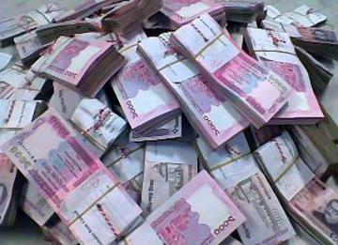
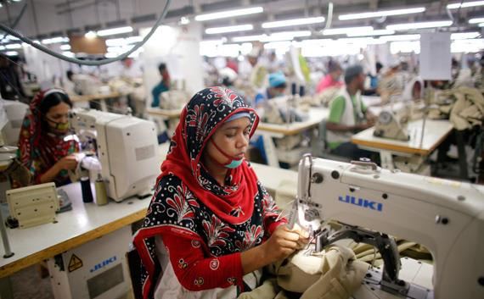
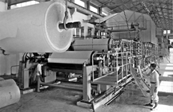
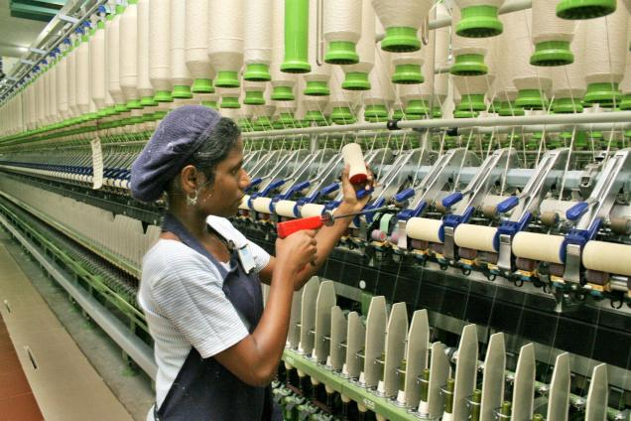
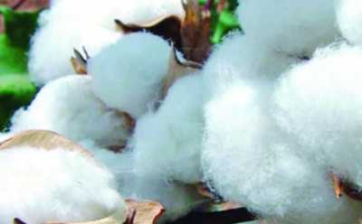
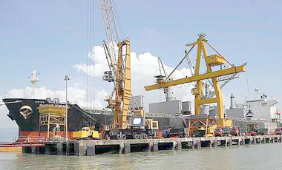
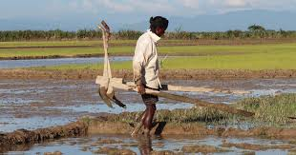
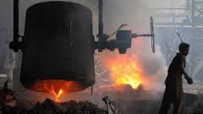
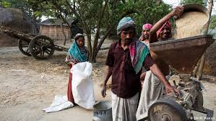

Slide 5
আজকের আলোচ্য বিষয় কি?

Slide 6
আজকের আলোচ্য বিষয়
“মূলধন”

Slide 7
পাঠশিরোনাম
“মূলধন”

Slide 8
শিখনফল
মূলধনের ধারণা ব্যাখ্যা করতে পারবে;
মূলধনের বৈশিষ্ট্য বর্ননা করতে পারবে;
মূলধনের গুরুত্ব / কার্যাবলি বিশ্লেষণ করতে পারবে;

Slide 9
মূলধন
মানুষের শ্রমের দারা উৎপাদিত দ্রব্য সামগ্রির যে অংশ সরাসরি ভোগের জন্য ব্যবহার না হয়ে পুনরায় অধিকতর উৎপাদনের কাজে ব্যবহৃত হয় তাকে অর্থনীতিতে মূলধন বলে।
মি. বমওয়ার্ক-এর মতে, মূলধন হলো উৎপাদনের উৎপাদিত উপাদান।
অধ্যাপক পি.এ.স্যামুয়েলসন বলেন, সেই সমস্ত স্থায়িত্বশীল উৎপাদিত দ্রব্য হলো মূলধন যা পূনরায় উৎপাদন করার উপকরণ হিসাবে উৎপাদন কাজে ব্যবহৃত হয়।

Slide 10
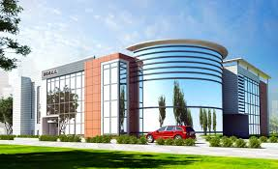
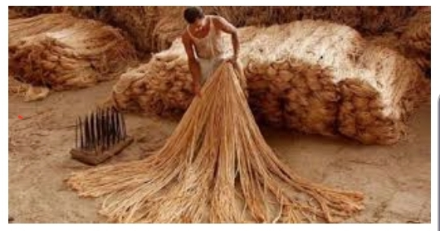
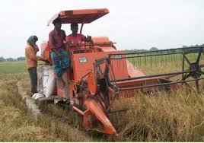
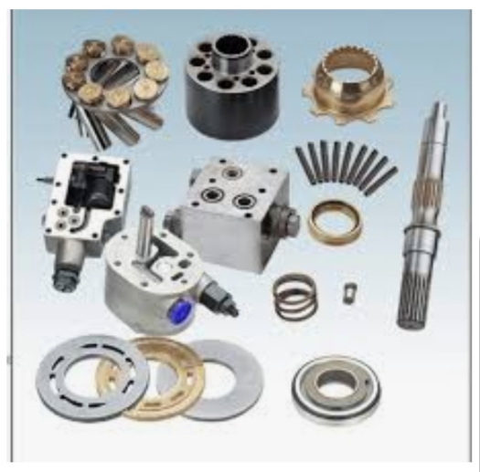
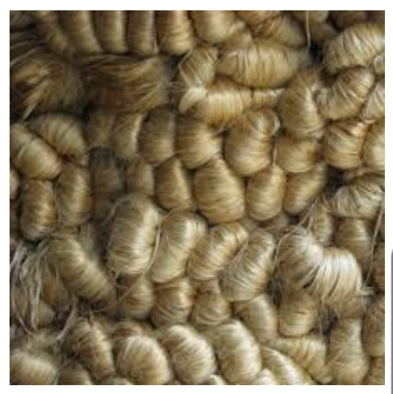
উদাহরণঃ
যেমন-যন্ত্রপাতি, কলকব্জা, বিল্ডিং, কাঁচামাল ইত্যাদি।

Slide 11
মূলধনের বৈশিষ্ট্যঃ
মূলধন উৎপাদনের উৎপাদিত উপাদান।
মূলধন অতীত শ্রমের ফল।
মূলধন সঞ্চয়ের ফল।
মূলধনের উৎপাদন খরচ আছে।
মূলধন উৎপাদনশীল।
মূলধন অস্থায়ী।
মূলধন সমজাতীয় নয়।
মূলধন গতিশীল।
মূলধন নিষ্ক্রিয় উপাদান।
মূলধন ভবিষ্যত আয়ের উৎস।

Slide 12
মূলধনের কার্যাবলীঃ
মূলধন উৎপাদন বৃদ্ধি করে।
মূলধন শ্রমের দক্ষতা বৃদ্ধি করে।
মূলধন শ্রম ও ভোগের মধ্যে সমন্বয় ঘটায়।
মূলধনের উৎপাদন খরচ হ্রাস করে।
মূলধন কর্মসংস্থান বৃদ্ধি করে।
মূলধন কাঁচামাল যোগান দেয়।
মূলধন যন্ত্রপাতি যোগান দেয়।
মূলধন শ্রমবিভাগের সহায়ক।
মূলধন সময় সংক্ষেপ করে ।
বৃহদায়তন উৎপাদনের সহায়ক। ।

Slide 13
সারসংক্ষেপ
মানুষের শ্রমের দারা উৎপাদিত দ্রব্য সামগ্রির যে অংশ সরাসরি ভোগের জন্য ব্যবহার না হয়ে পুনরায় অধিকতর উৎপাদনের কাজে ব্যবহৃত হয় তাকে অর্থনীতিতে উৎপাদন বলে।
মি. বমওয়ার্ক-এর মতে, মূলধন হলো উৎপাদনের উৎপাদিত উপাদান।
মূলধনের বৈশিষ্ট্যঃ
মূলধন উৎপাদনের উৎপাদিত উপাদান।
মূলধন অতীত শ্রমের ফল।
মূলধন সঞ্চয়ের ফল।
মূলধনের উৎপাদন খরচ আছে।
মূলধন উৎপাদনশীল।
মূলধন অস্থায়ী।
মূলধন সমজাতীয় নয়।
মূলধন গতিশীল।
মূলধন নিষ্ক্রিয় উপাদান।
মূলধন ভবিষ্যত আয়ের উৎস।
মূলধনের কার্যাবলীঃ
মূলধন উৎপাদন বৃদ্ধি করে।
মূলধন শ্রমের দক্ষতা বৃদ্ধি করে।
মূলধন শ্রম ও ভোগের মধ্যে সমন্বয় ঘটায়।
মূলধনের উৎপাদন খরচ হ্রাস করে।
মূলধন কর্মসংস্থান বৃদ্ধি করে।
মূলধন কাঁচামাল যোগান দেয়।
মূলধন যন্ত্রপাতি যোগান দেয়।
মূলধন শ্রমবিভাগের সহায়ক।
মূলধন সময় সংক্ষেপ করে ।
বৃহদায়তন উৎপাদনের সহায়ক।

Slide 14
মূল্যায়ন
মূলধন কি ?
মূলধনের পাঁচটি বৈশিষ্ট্য বল?
মূলধনের পাঁচটি কার্যাবলী বল?

Slide 15
বাড়ির কাজ
মূলধনের নির্ধারক সমূহ লিখ?

Slide 16
আগামি পাঠ
মূলধনের ধারণা ব্যাখ্যা করতে পারবে;
মূলধনের প্রকারভেদ বর্ননা করতে পারবে;
স্থায়ী মূলধন এবং চলতি মূলধনের মধ্যে পার্থক্য তুলনামূলক বিশ্লেষণ করতে পারবে;

Slide 17
ধন্যবাদ

